Slide 1

ИСТОРИЯ
5
класс
Тема урока:
«МУЗЕИ»

Slide 2
ПЛАН
1. МУЗЕЙ.
2.МУЗЕЙНЫЕ ИСТОЧНИКИ И МАТЕРИАЛЫ.
3. ЗНАМЕНИТЫЕ МУЗЕИ МИРА.
4. МУЗЕИ УЗБЕКИСТАНА.

Slide 3
МУЗЕЙ
МУЗЕЙ ОСТАНАВЛИВАЕТ ПРОШЛОЕ, ЗОВЁТ В БУДУЩЕЕ.
«МУЗЕЙ – ГРАНДИОЗНАЯ ПАМЯТНАЯ КНИГА ЧЕЛОВЕЧЕСТВА».
МУЗЕЙ – ЦЕННЕЙШИЙ ИСТОЧНИК ЗНАНИЙ О ЧЕЛОВЕЧЕСТВЕ, ДОСТОЯНИЕ МИРОВОЙ КУЛЬТУРЫ.

Slide 4

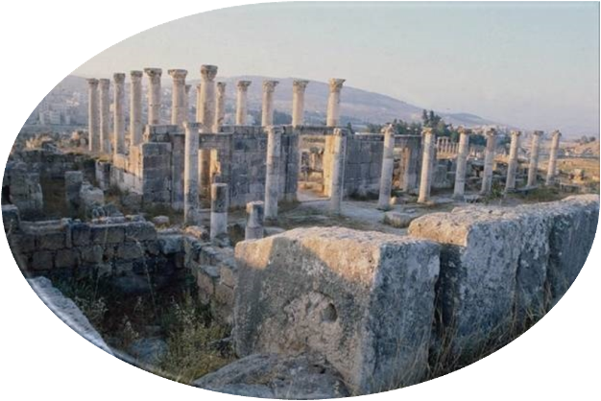
МУЗЕИ
Слово музей восходит к глубокой древности. Музы жили на высокой горе Парнас в Аттике и имели свои храмы, которые назывались мусейонами. Отсюда возникло слово музей.

Slide 5
МУЗЕИ
МУЗЕИ ХРАНЯТ ПРЕДСТАВЛЯЮТ, ПОКАЗЫВАЮТ, ДЕМОНСТРИРУЮТ
Произведения искусства.
Экспонаты, отражающие жизнь
природы и развитие человека.
Предметы-свидетельства жизни и творчества
выдающихся людей.
Разнообразные постройки,
ставшие шедеврами зодчества.

Slide 6
МУЗЕИ
МУЗЕЙНЫЕ ИСТОЧНИКИ
вещевые
изобразительные
письменные
документальные, видео, аудио
Оружие, военное снаряжение, предметы быта, орудия труда
Живопись, графика, скульптура, фотографии
Рукописные и печатные документы, законодатель-ные акты
Запись шумов, выступлений политических деятелей, мастеров искусств
МУЗЕЙНЫЕ МАТЕРИАЛЫ

Slide 7
ВИДЫ МУЗЕЕВ
отраслевые
Исторические, Художественные,
комплексные
Краеведческие.
мемориальные
Музеи-заповедники,
Этнографические, Технические, Естественнонаучные.
Дома-музеи.
Литературные, Музыкальные,

Slide 8
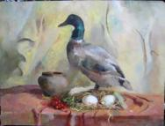
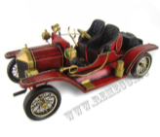
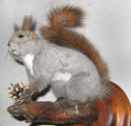
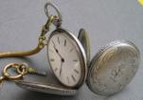
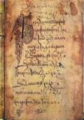
РАССТАВЬ КАРТИНКИ
Художественный
музей
Исторический музей
Технический
музей
Естественно-
научный
музей

Slide 9
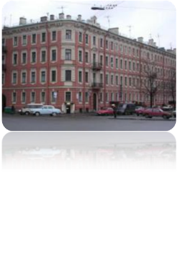
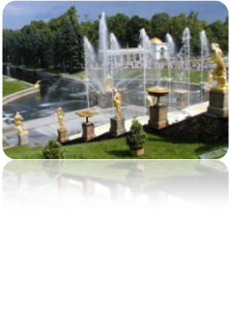
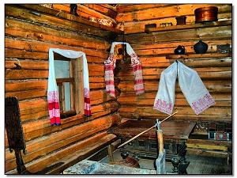
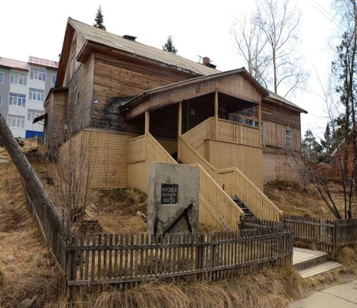
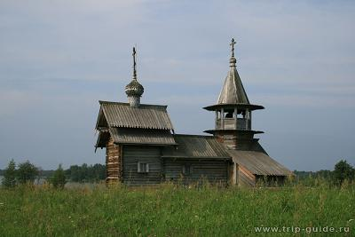
МУЗЕИ
Музеи бывают разными и могут располагаться:
Во дворцах.
В квартире жилого дома.
На природе.

Slide 10
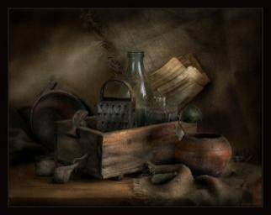
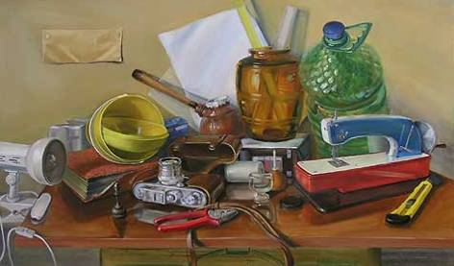
МУЗЕИ
Музей хранит, изучает и показывает всё, в чём «живёт» время.
Можно ли назвать собрание разных осколков старины музеем?

Slide 11
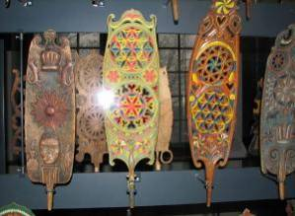
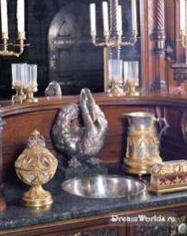
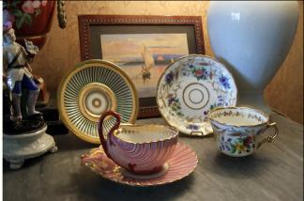
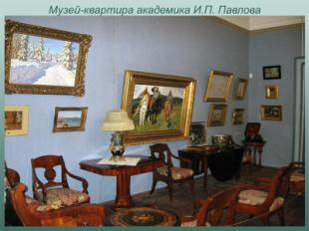
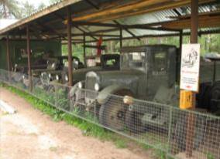
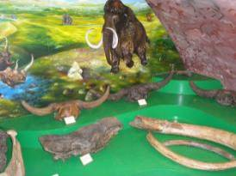
МУЗЕИ
Коллекция- это собрание каких-либо предметов.

Slide 12
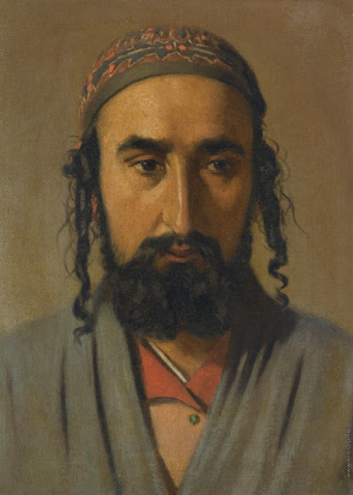
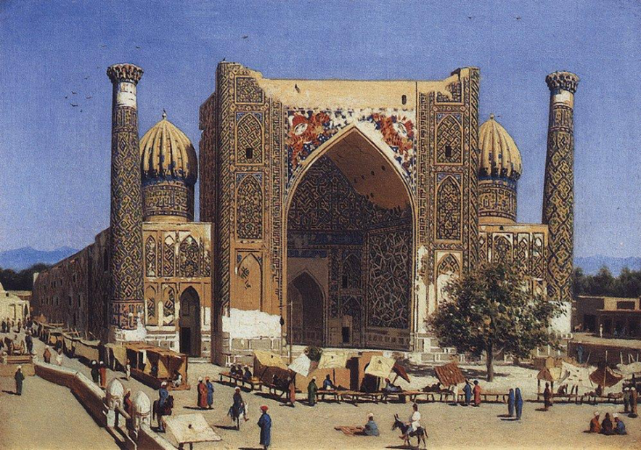
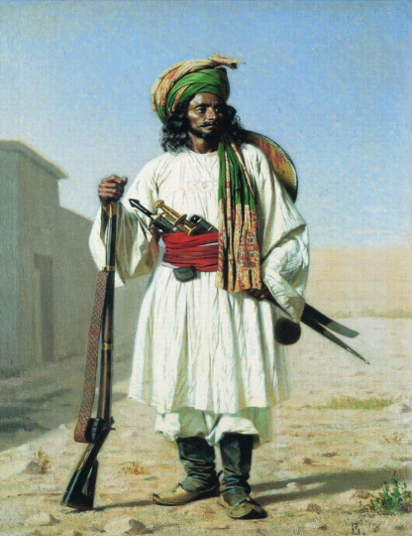
МУЗЕИ
А сейчас ребята посмотрите видеоролик, что такое коллекция. И как она представлена в музее.
Третьяковская галерея. Коллекция Верещагина -«Туркестанская серия».

Slide 13
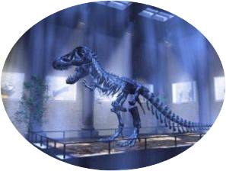
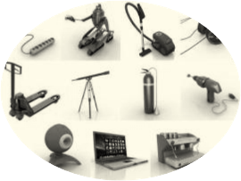
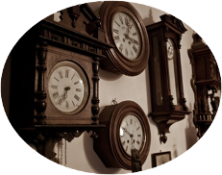
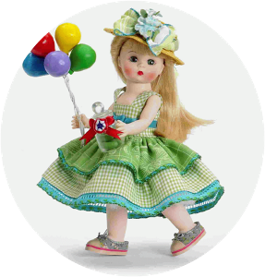

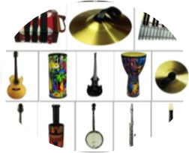
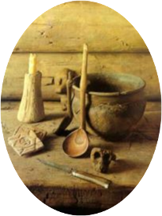
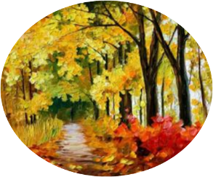
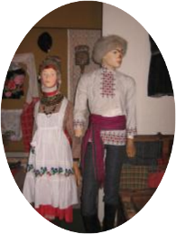
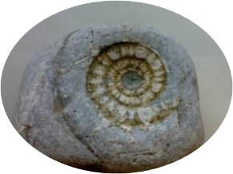

Slide 14
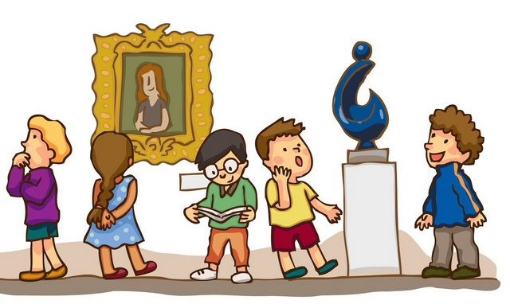
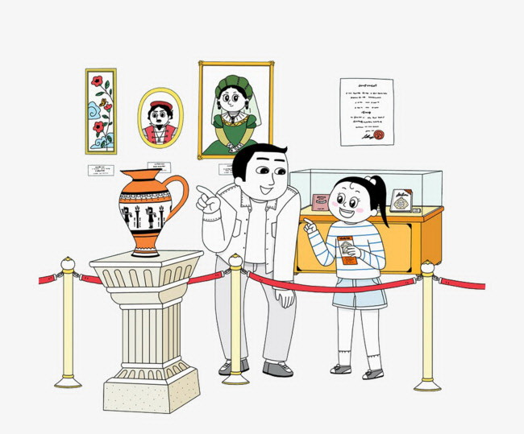
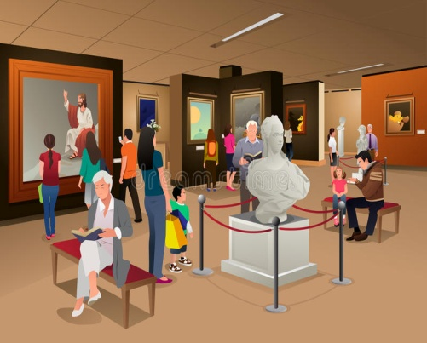

Я посетить хочу давно,
Местечко чудное одно.
И посмотреть на достиженья –
Искусства или увлеченья.
Там и рисунки, и поделки…
И никакой тебе подделки.
Возьму с собой и вас, друзей.
И мы отправимся в ….

Slide 15
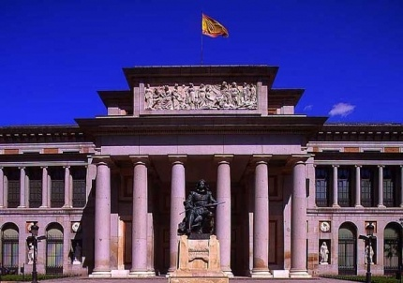
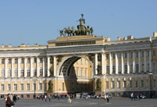
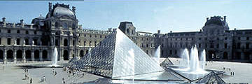
МУЗЕИ МИРА

Slide 16
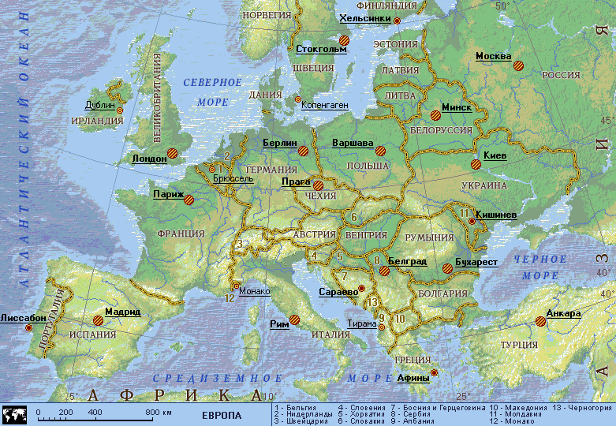
Музеи Европы
ПРАДО
Крупнейший музей мира (Мадрид, Испания), хранящий живописные произведения европейских художников XII в. –XIX в. Особенность коллекции – самое большое в мире собрание испанской живописи.

Slide 17
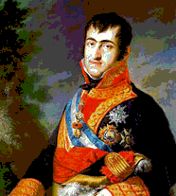
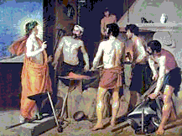
Картины музея
МУЗЕИ МИРА
Лопес Портана.
Портрет Фердинанда VII.
Диего Веласкес. «Кузница Вулкана». 1630г.

Slide 18
Лувр
Лувр - это не только архитектурный памятник, как дворец французских королей, но и один из самых известных музеев мира. В нем собрана богатейшая коллекция разнообразных экспонатов. Здесь можно найти барельефы из ассирийских дворцов, египетскую живопись и многое другое.

Slide 19
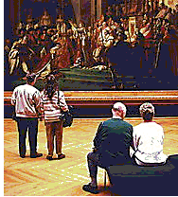
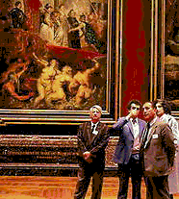
Внутри музея
МУЗЕИ МИРА
В одном из залов Лувра.
Картинный зал в Лувре.

Slide 20
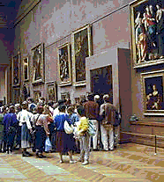
Зал Джаконды
МУЗЕИ МИРА

Slide 21
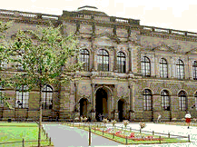
Дрезденская картинная галерея
Одно из крупнейших в мире собраний живописи, входящее в состав Государственных художественных собраний в Дрездене (Германия)

Slide 22
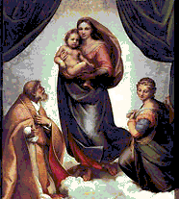
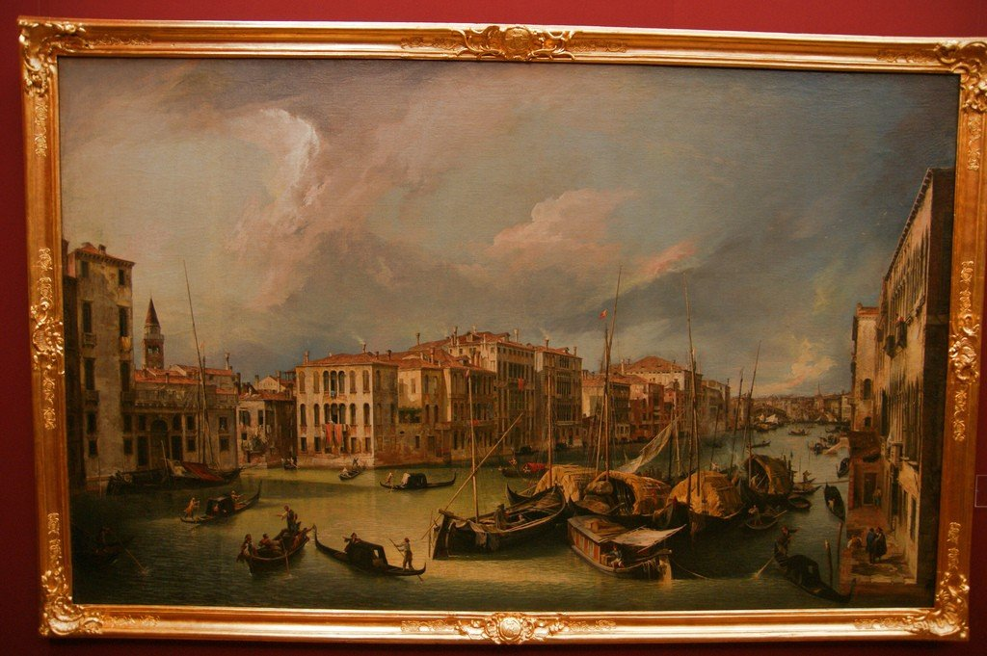
Картины музея
МУЗЕИ МИРА
Рафаэль. «Сикстинская мадонна».
1515-1519 гг.

Slide 23
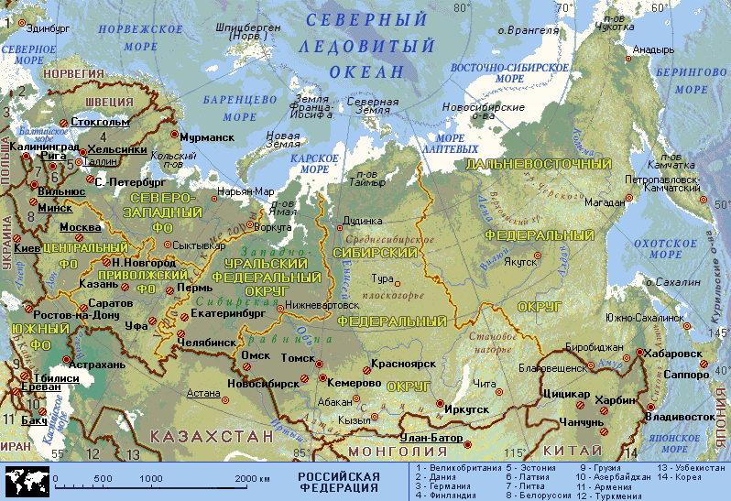
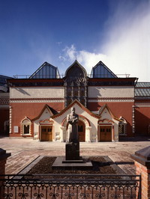
Третьяковская Галерея
22 мая (10 мая по старому стилю) 1856 года – дата основания Третьяковской галереи. В этот день начинающий коллекционер Павел Михайлович Третьяков приобрел свою первую картину русского художника В.Г.Худякова

Slide 24
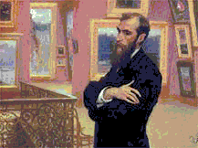
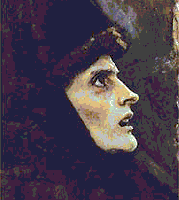
Картины музея
МУЗЕИ МИРА
И. Е. Репин.
«Портрет П. М. Третьякова». 1901г.
В. И. Суриков. Голова боярыни Морозовой. 1886 год. Этюд для картины «Боярыня Морозова».

Slide 25
Эрмитаж
Эрмитаж - один из крупнейших художественных музеев мира, экспозиция которого расположена в более, чем 350 залах. Особое место занимают парадные интерьеры дворца.
В музее открыты экспозиции Отдела античного мира, Западноевропейского отдела, Отдела Востока, Отдела первобытной культуры, Отдела истории русской культуры, "Золотая кладовая", нумизматики.

Slide 26




Интерьер
Эрмитажа
МУЗЕИ МИРА

Slide 27


Рембрандт
МУЗЕИ МИРА
Рембрандт. Жертвоприношение Авраама. 1635 год.
Рембрандт. Автопортрет в молодости.

Slide 28

МУЗЕИ УЗБЕКИСТАНА
Музей хранит историю вещей.
И тех, кого уж с нами нет, людей,
Он будет возрастать повсюду славой,
Пока гордимся мы историей своей.

Slide 29

МУЗЕИ УЗБЕКИСТАНА

Slide 30

МУЗЕЙ ИСТОРИИ УЗБЕКИСТАНА

Slide 31


МУЗЕЙ ИСТОРИИ УЗБЕКИСТАНА
Государственный музей истории Узбекистана Академии наук Республики Узбекистан, является старейшим в Центральной Азии. Он был основан 12-го июля 1876 года в качестве Народного Музея Туркестана. Экспозиция музея содержит уникальные памятники археологии, этнографии, нумизматики и насчитывает более 250 тысяч экземпляров.

Slide 32



МУЗЕЙ ИСТОРИИ УЗБЕКИСТАНА
Музейная экспозиция дает возможность посетителям представить размах развития цивилизации в Центральной Азии на протяжении эпох, начиная с каменного периода и появления первых государств на территории Узбекистана до сегодняшнего дня.

Slide 33

ГОСУДАРСТВЕННЫЙ МУЗЕЙ ИСТОРИИ ТЕМУРИДОВ

Slide 34



ГОСУДАРСТВЕННЫЙ МУЗЕЙ ИСТОРИИ ТЕМУРИДОВ
Государственный музей истории Темуридов был открыт в г. Ташкенте 18 октября 1996 года. Музей возведен в центре Ташкента к 660-летию Амира Темура.

Slide 35



ГОСУДАРСТВЕННЫЙ МУЗЕЙ ИСТОРИИ ТЕМУРИДОВ
Здесь можно посмотреть на ценные исторические документы, как переписка Амира Тимура и его потомков с европейскими монархами, искусные миниатюры, копии картин Амира Тимура, написанные европейскими мастерами того времени.

Slide 36



МУЗЕИ
Музеи - это наша история, это те места, где хранятся самые ценные вещи, когда-либо изобретенные и созданные человеком. Поэтому музеи должны быть ближе к обществу и полностью для него открытыми.

Slide 37


Ежегодно 18 мая музейные работники всего мира отмечают свой профессиональный праздник. Международный день музеев появился в календаре в 1977 году. С 1978 года Международный день музеев стал отмечаться более чем в 150 странах

Slide 38
ВЫВОДЫ
МУЗЕЙ – ЭТО МЕСТО, ГДЕ ХРАНЯТСЯ ЭКСПОНАТЫ: ЦЕННЫЕ ПРЕДМЕТЫ, КНИГИ, КАРТИНЫ, КОТОРЫЕ “НЕСУТ” В СЕБЕ НЕКУЮ ЦЕННОСТЬ.
МУЗЕИ БЫВАЮТ РАЗНЫЕ.
КОЛЛЕКЦИЯ- ЭТО СОБРАНИЕ КАКИХ-ЛИБО ПРЕДМЕТОВ.
БОЛЬШОЙ И МАЛЕНЬКИЙ МУЗЕЙ НЕ ВОЗМОЖЕН БЕЗ ЛЮДЕЙ!

Slide 39

МУЗЕИ
Любой музей есть память
о веках.
Творенья от начала мирозданья,
Любое человечества создание.
В картинах, письменах, стихах.

Slide 40
ЗАДАНИЯ
1
3
2
Прочитайте учебник
§ 12
Стр. 36 – 39.
Подготовьте краткую информацию о музеях, которые вы посещали или о которых читали в книжках.
Составьте таблицу:
«Знаменитые музеи мира».

